Slide 1
PROJEKT
MARKETING
Punoi: Santiago Redhaj

Slide 2
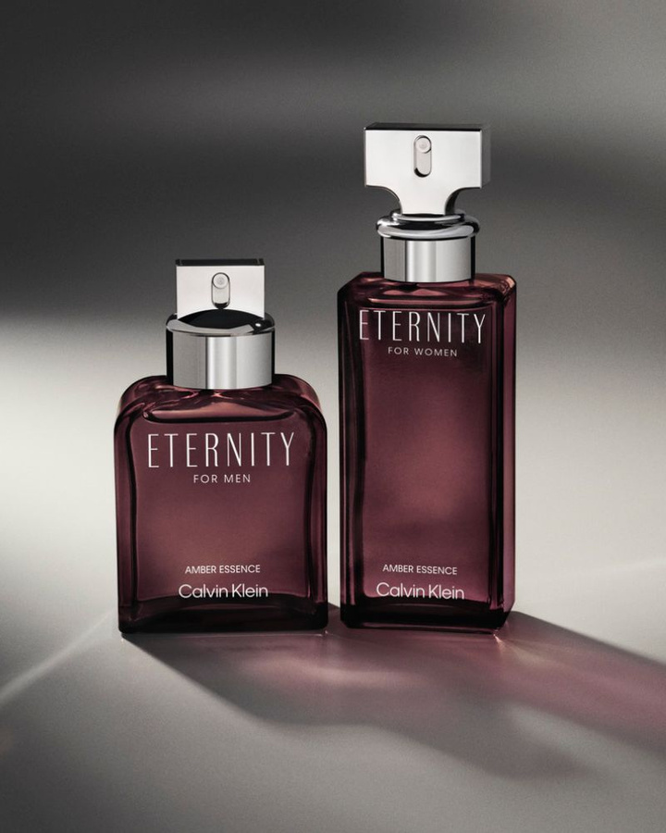
Përmbledhje e Faqes
Faqja jonë e parfumeve fokusohet në shitjen online të parfumeve të markave të njohura dhe të përballueshme për meshkuj në Shqipëri. Ajo ofron një koleksion të përzgjedhur me kujdes, duke përfshirë aroma moderne për adoleshentët (15-19 vjeç) dhe aroma të sofistikuara për të rinjtë (20-35 vjeç). Faqja është e optimizuar për përdorim në cdo paisje dhe ofron një eksperiencë blerjeje të shpejtë dhe intuitive.

Slide 3
Analiza e Target Group-it
Demografia
Psikografia
Zakonet Dixhitale
Mosha:
15-19 vjeç: Kërkojnë parfume moderne, energjike dhe me çmim të ulët.
20-35 vjeç: Preferojnë aroma elegante dhe të qëndrueshme për punë, evente, dhe jetën sociale.
Platformat: Instagram (65% e përdoruesve), TikTok (30%), Facebook (25% për moshën 25+).
Interesat: Moda, stili i jetës, sporti, socializimi.
Sjelljet: Aktiv në rrjetet sociale, ndikuesit e tyre janë figura të njohura lokale.
Koha online: 3-5 orë/ditë, veçanërisht në mbrëmje (18:00-22:00).
Gjinia: Meshuj (fokusi kryesor).
Vendndodhja: Qytetet e mëdha (Tiranë, Durrës, Shkodër, Vlorë, Fier).
Niveli i të ardhurave:
15-19 vjeç: Buxhet i kufizuar (deri në 10,000 lekë për parfum).
20-35 vjeç: Të gatshëm të investojnë deri në 25,000 lekë për marka cilësore.
Stili i jetesës: Urban, dinamis, i lidhur me trendet globale.
Preferencat: Video të shkurtra, challenge, dhe përmbajtje interaktive.

Slide 4
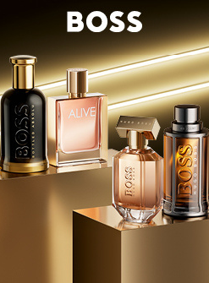
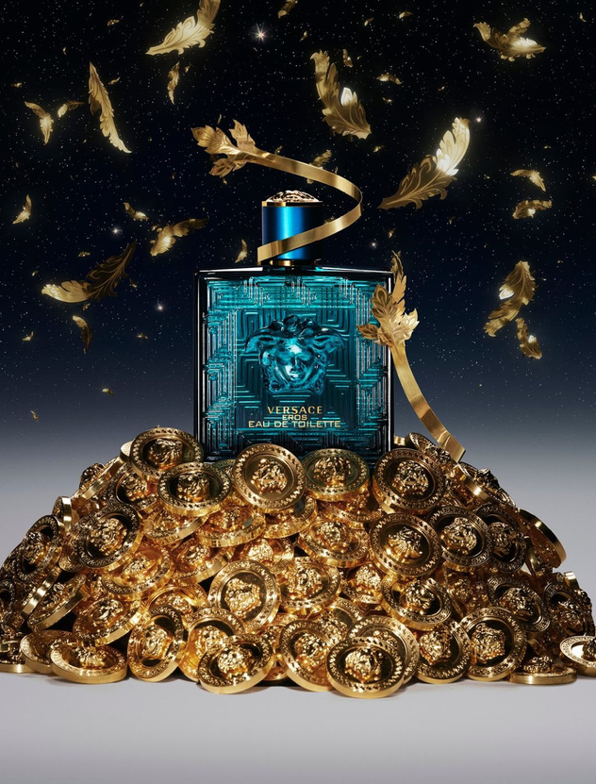
Strategjia e Marketingut
Instagram & TikTok
Përmbajtje: Video 15-30 sekondash me influencues që demonstrojnë parfume në situata të jetës reale (p.sh., dalje me shoqëri, sport).
Hashtag-unike: #AromaJote, #ParfumiModern.
Facebook
Reklama të targetuara: Për moshën 25-35 vjeç, me fokus në aroma elegante dhe oferta speciale.
Google Ads
Fjalë kyçe: "Parfum për meshkuj Shqipëri", "Parfume të lira për të rinj".
Reklama dinamike: Shfaqja e produkteve bazuar në historikun e kërkimit të përdoruesve.

Slide 5

Plani
Shembull Postimesh
Instagram Reel
Facebook Carousel
Përshkrim: Një influencer viziton dyqanin tonë online, teston parfumin dhe tregon si e përdor në jetën e përditshme.
Përshkrim: "5 Parfume që Do Të Të Bëjnë Të Dukesh Sikur Ke Dalë Nga Një Revistë Modë!"
TikTok Challenge:
Përshkrim: "Tag #AromaJote dhe trego si e përdor parfumin tënd të preferuar! Fitoni një parfum falas çdo javë!"

Slide 6
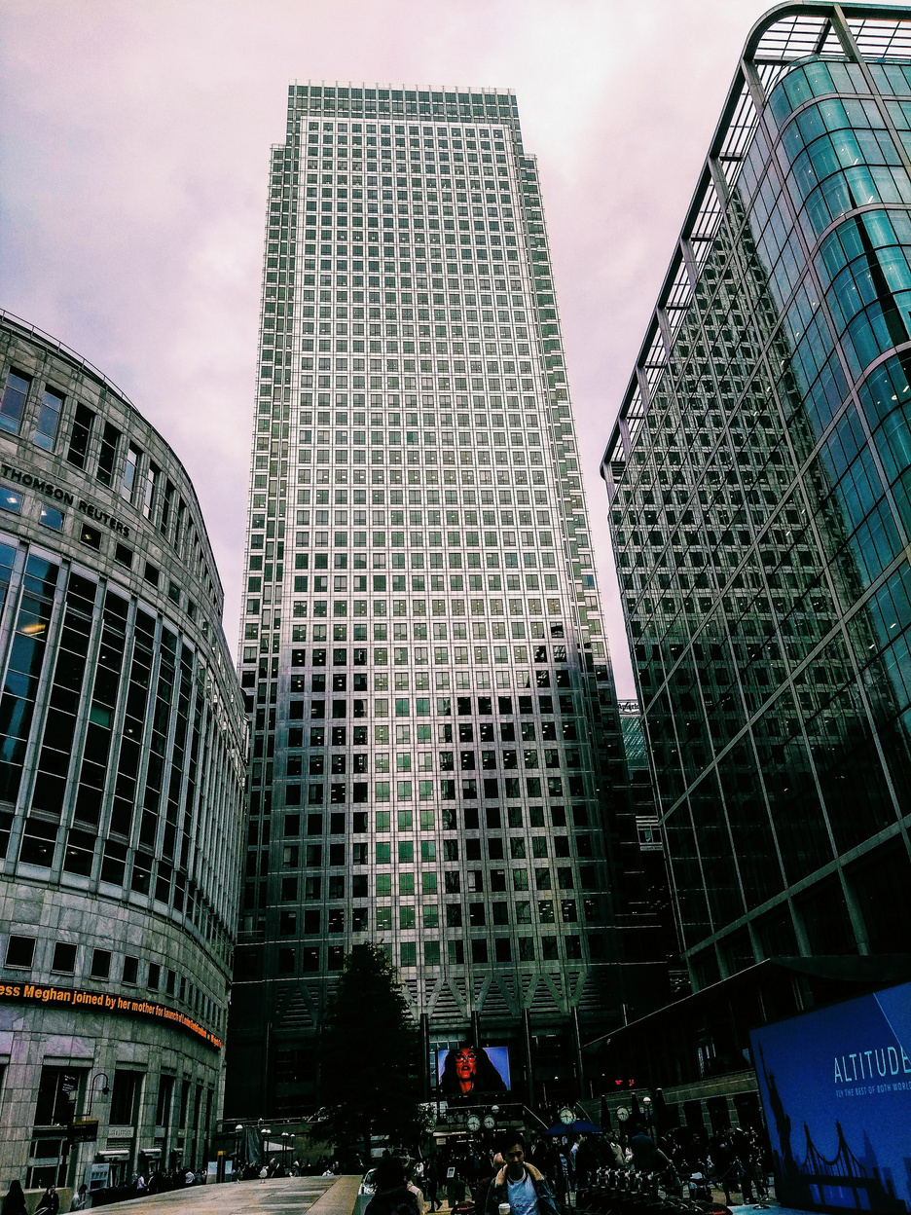
Shpërndarja e Buxhetit
40% për reklamim në rrjetet sociale (Instagram, TikTok, Facebook) – për prodhimin e përmbajtjes dhe shpërndarjen e saj të targetuar.
Buxheti
Kjo pjesë paraqet një plan të përmbledhur të ndarjes së buxhetit, duke siguruar që çdo kanal marketingu të marrë investimin e duhur për të arritur objektivat.
30% për Google Ads dhe strategji SEO – për të siguruar praninë online dhe për të tërhequr kërkuesit.
20% për influencer marketing – për bashkëpunime me figura kyçe në industrinë e modës dhe parfumeve.
10% për krijimin e materialeve vizuale (grafika, video, mockup-e) që mbështesin të gjitha kanalet e fushatës.

Slide 7
Matja e Suksesit
Për të monitoruar performancën e fushatës, do të përdoren metrika të tilla si:
KPI (Indikator Kryesor i Performancës)
Numri i vizitorëve në faqen.
Angazhimi në rrjetet sociale (likes, komente, shpërndarje, kohëzgjatja e shikimeve të videove).
Shkallët e konvertimit nga vizita në blerje.
Feedback dhe recenzionet e klientëve, si dhe rritja e numrit të regjistrimeve nëse aplikohet.
Rritja e ndërveprimeve dhe pjesëmarrjes në evente online.
Numri i vizitorëve unikë në faqe (Google Analytics).
Shkalla e konvertimit (shitje / klikime).
Angazhimi në rrjetet sociale (likes, shares, komente).
Raportimi: Çdo 2 javë për të monitoruar progresin dhe rregulluar strategjinë.

